Slide 1
Таня Савичева
25 января 1930 — 1 июля 1944

Slide 2
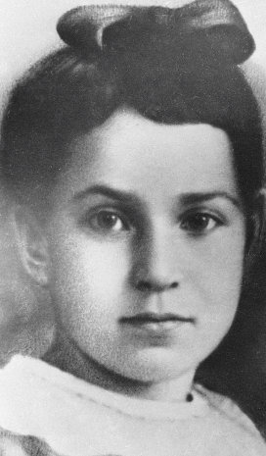
Эту девочку, которая не дожила и до 15 лет, всегда вспоминают в связи с блокадой Ленинграда. Она – символ тех страданий, которые перенесли все его жители. Её дневник, состоящий всего из девяти записей, передает весь ужас и чувство безнадежности, которые охватывали её душу, когда один за другим уходили все её близкие.

Slide 3
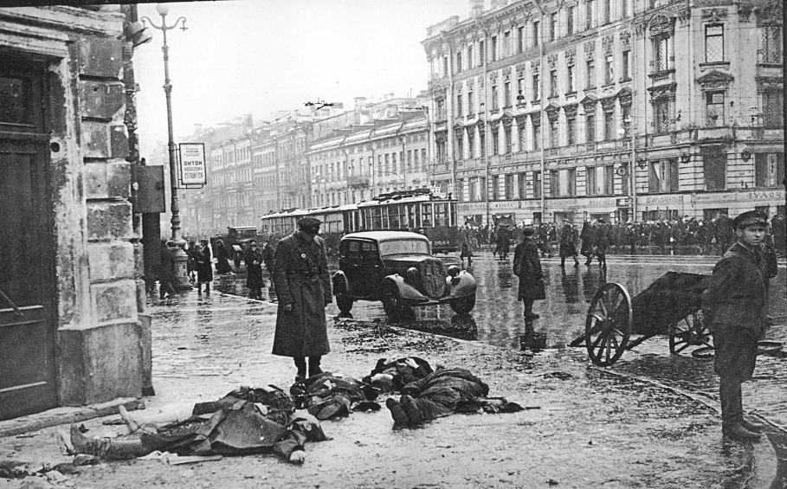
Таня Савичева родилась 25 января 1930 года,выросла, как и её братья и сёстры, в Ленинграде. Таня была пятым и самым младшим ребёнком в семье — у неё было две сестры и два брата.
Летом 1941 года Савичевы собирались уехать из Ленинграда, но не успели, война застала их врасплох. Им ничего не оставалось кроме того, чтобы помогать по мере сил фронту и надеяться на окончание этого ужаса. Записная книжка досталась Тане в память о старшей сестре Нине, пропавшей без вести во время обстрела. В семье её все считали погибшей. Тогда Таня и стала делать свои страшные записи.

Slide 4
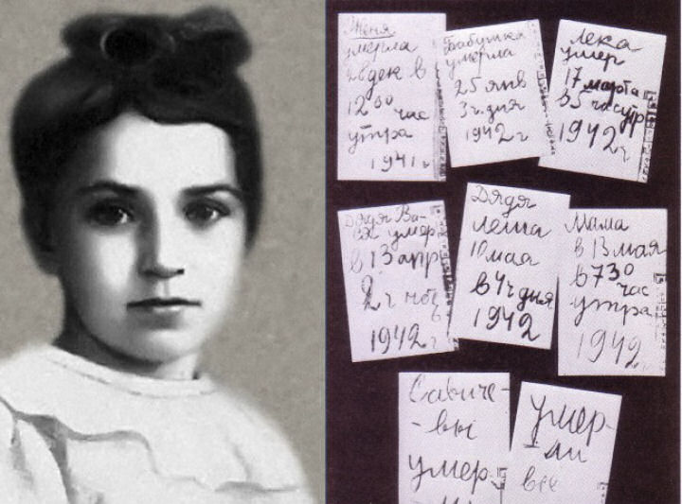
«Женя умерла 28 декабря в 12.30 час. утра. 1941 г.»
«Бабушка умерла 25 января в 3 часа дня. 1942 г.»
«Лёка умер 17 марта в 5 часов утра. 1942 г.»
«Дядя Вася умер 13 апреля в 2 часа ночи. 1942 г.»
«Дядя Леша умер 10 мая в 4 часа дня 1942»
«Мама умерла 13 марта в 7 часов 30 минут утра. 1942 г.»
«Савичевы умерли»
«Умерли все»
«Осталась одна Таня»

Slide 5
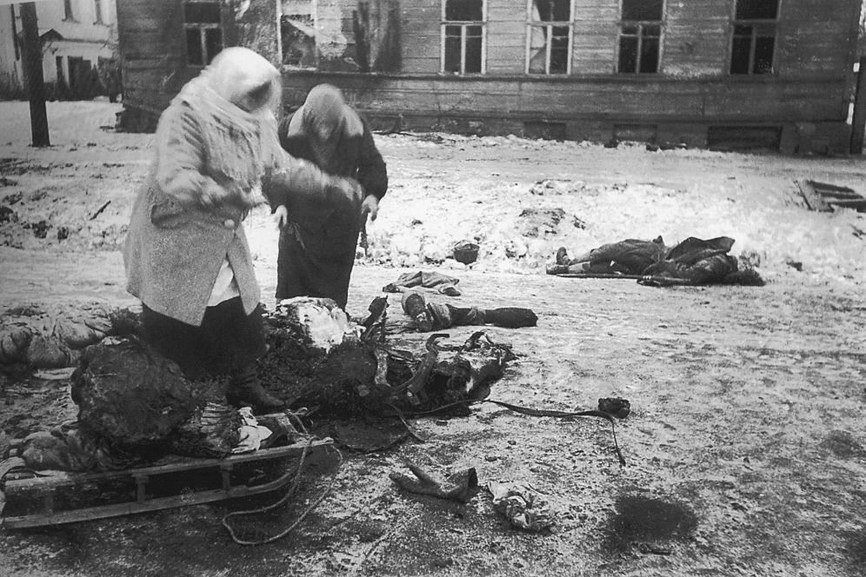
Таню же, потерявшую сознание от голода, обнаружили служащие специальных санитарных команд, обходившие ленинградские дома. Жизнь едва теплилась в ней. Вместе со 140 другими истощенными голодом ленинградскими детьми девочку эвакуировали в Горьковскую (ныне – Нижегородская) область, в поселок Шатки.

Slide 6
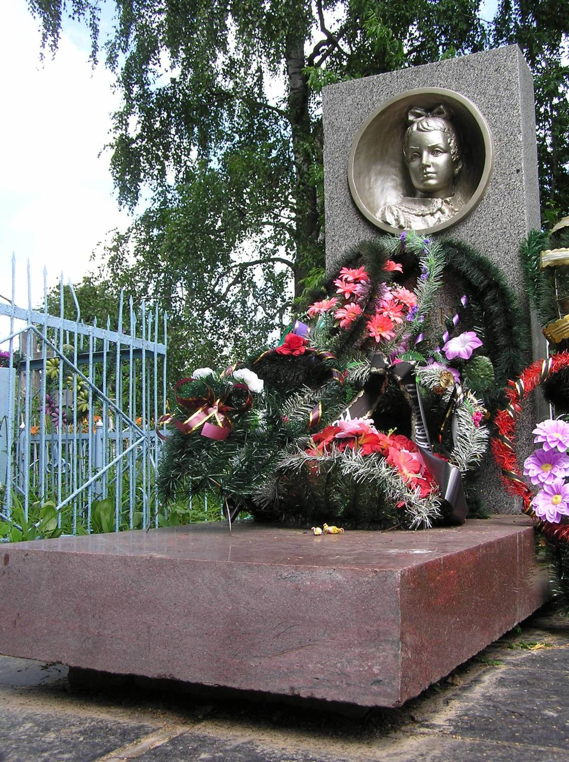
Жители несли детям, кто что мог, откармливали и согревали сиротские души. Многие из детей окрепли, встали на ноги. Но Таня так и не поднялась. Врачи в течение 2-х лет сражались за жизнь юной ленинградки, но гибельные процессы в ее организме оказались необратимыми. У Тани тряслись руки и ноги, ее мучили страшные головные боли. 1 июля 1944 года Таня Савичева скончалась.

Slide 7
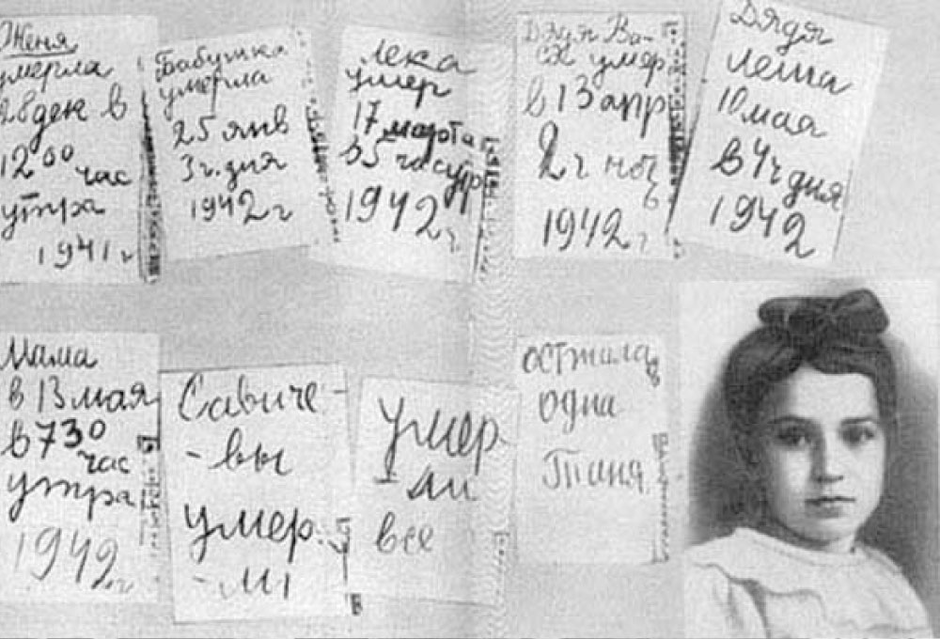
Таня так и не узнала, что не все Савичевы погибли, их род продолжается. Сестра Нина была спасена и вывезена в тыл. В 1945-м году она вернулась в родной город, в родной дом, и среди голых стен, осколков и штукатурки нашла записную книжку с Таниными записями. Оправился после тяжелого ранения на фронте и брат Миша.

Slide 8
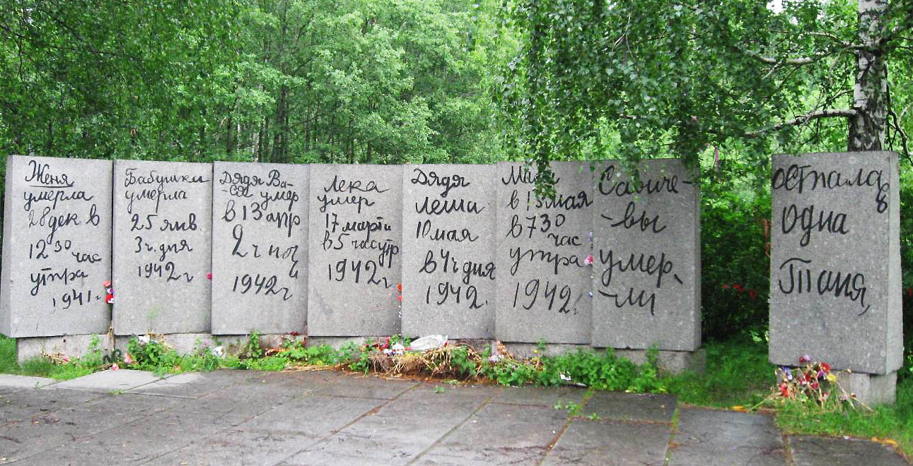
Ее похоронили на поселковом кладбище, где она и покоится под мраморным надгробием. Рядом — стена с барельефом девочки и страничками из ее дневника. Танины записи вырезаны и на сером камне памятника «Цветок жизни», под Санкт-Петербургом, на 3-ем километре блокадной «Дороги Жизни».

Slide 9
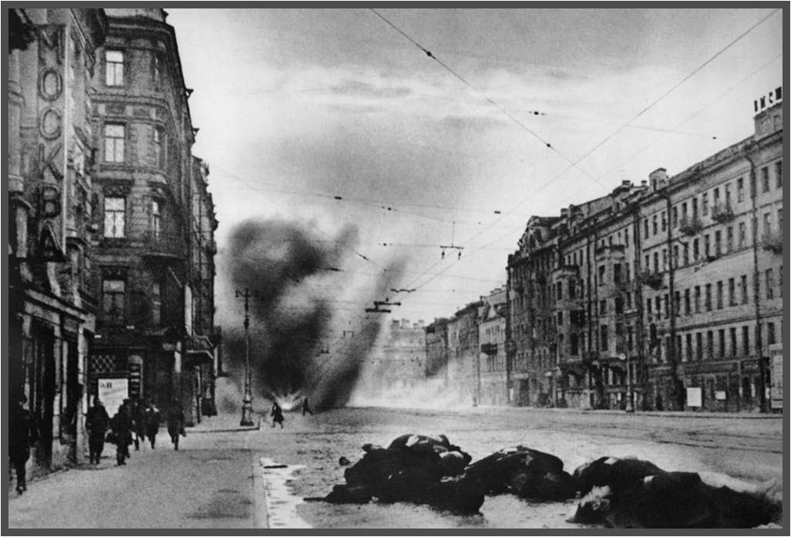
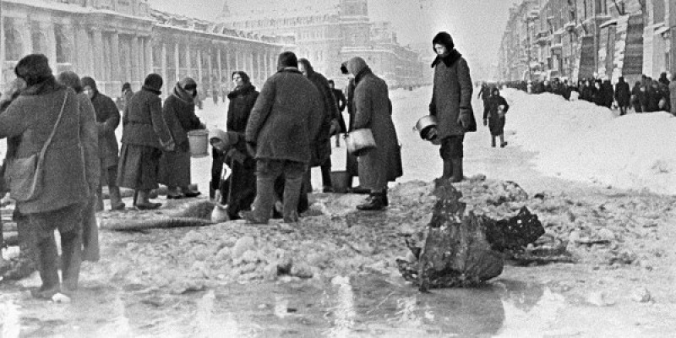
Спасибо за внимание.

